Slide 1
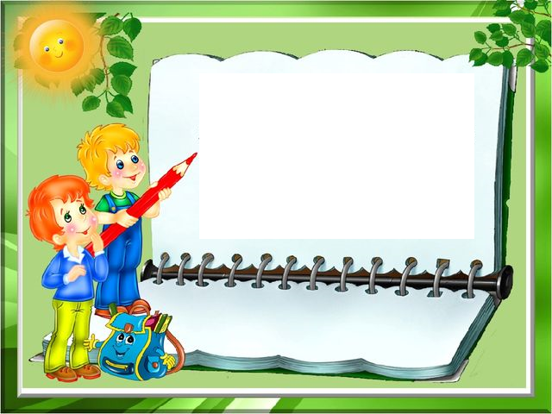
Қазақ тілі
2-сынып
Бөлімі: Салт-дәстүр және ауыз әдебиеті
№ 95 сабақ
Тақырып: Зат есімнің жекеше және көпше түрі

Slide 2
Сенің меңгеретінің:
зат есімнің жекеше және көпше түрін ажыратасың;
көптік жалғауын дұрыс қолдануды үйренесің ;

Slide 3
49-жаттығу. Орны ауысқан өлең жолдарын қалпына келтіріп оқы.
Көк көгершін, көгершін,
Жем жесін де семірсін.
Көгершін келер жем үшін
Балалар жем себелік.
Көк көгершін, көгершін,
Жем жесін де семірсін.
Балалар жем себелік
Көгершін келер жем үшін.
Көгершін қандай құс?
Оны неліктен “бейбітшілік құсы” деп атайды?
Өлеңнен зат есімнің жекеше, көпше түрін ата.

Slide 4
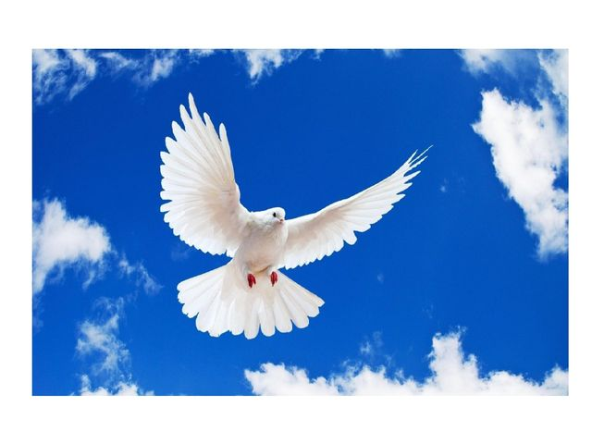
Ерте заманнан адамдар құстарды жақсылықтың нышанына балаған. Құстардың бірі әрі бірегейі, танымал әннің қаһарманы – көгершін құсы. Көгершін – көп халықтарда бейбітшіліктің белгісі, ол жер бетіне тыныштық пен береке әкелетін құс деп саналады.

Slide 5
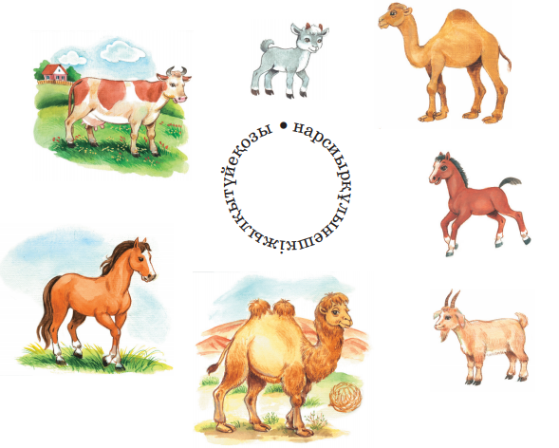

51-жаттығу. Шеңбер бойынша жасырынған малдардың атауын тап.
Нар,сиыр,құлын, ешкі,жылқы,түйе,қозы
Өзіңе ұнаған малдардың біреуімен өлең құрастырып көр.

Slide 6

50-жаттығу. Көптік жалғауларының тиістісін қойып, сөйлемді жаз.
Өзіңді тексер.
Түйелер боздайды. Сиырлар мөңірейді. Иттер үреді.

Slide 7
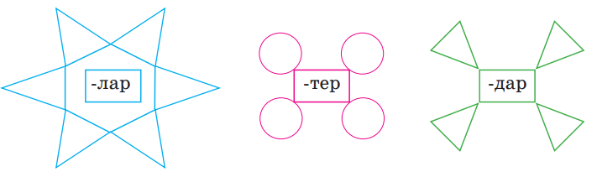
53-жаттығу. Берілген көптік жалғаулары жалғанатын сөздер тауып айт. Неліктен сол сөзді жазғаныңды дәлелде.

Slide 8
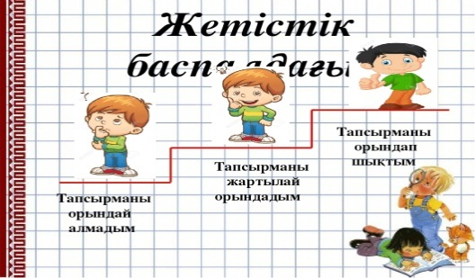
Өзіңді бағала

